Slide 1
微机接口实验

Slide 2
实验报告格式
报告包含以下六个部分：
0、姓名、学号、班级、时间！！！
一、实验目的
掌握XXXX芯片工作原理及使用方法。
二、实验内容
题目
三、硬件设计
实验使用的各芯片的引脚连线示意图
四、软件设计
完整的汇编代码
五、实验结果
描述实验结果

Slide 3
实验目的
1、掌握PC机中断处理系统的基本原理。
2、学会编写中断服务程序。

Slide 4
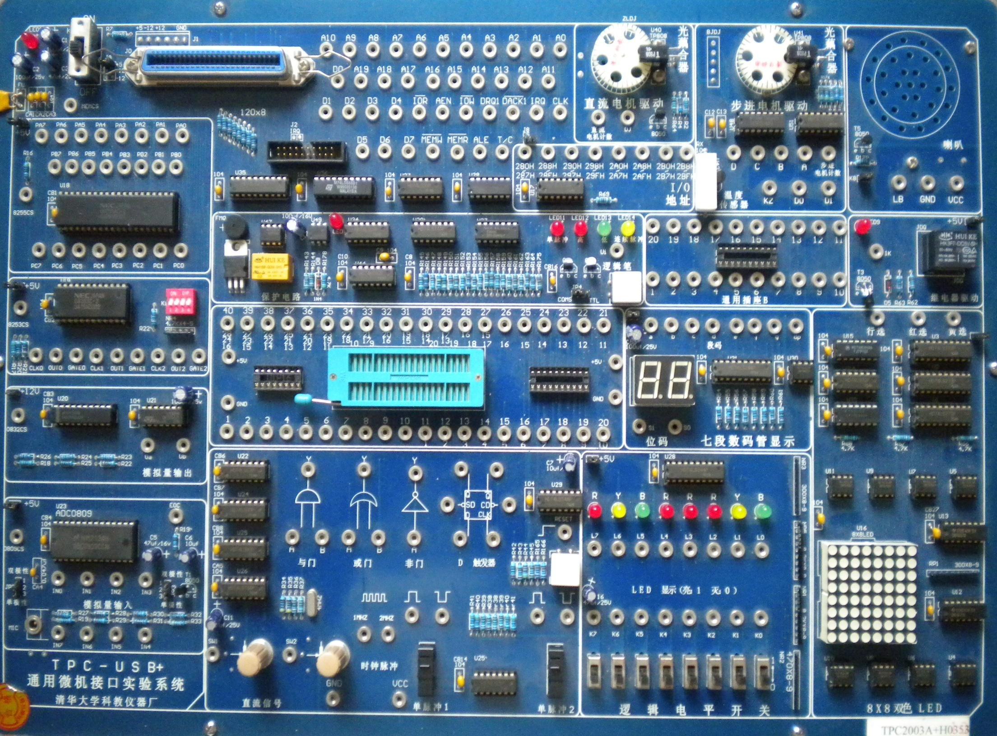

Slide 5
实验内容
1、用手动产单脉冲作为中断请求信号。要求每按一次开关产生一次中断，在屏幕上显示一次“TPCA Interrupt!”，中断10次后程序退出。
2. 用手动产单脉冲作为中断请求信号。要求每按一次开关产生一次中断，在数码管上依次显示0,1, .. 9；中断10次后程序退出。
3. 用中断方式实现倒计时9秒。并将时间显示在数码管上。
4. 用中断方式实现倒计时99秒。并将时间显示在数码管上。

Slide 6
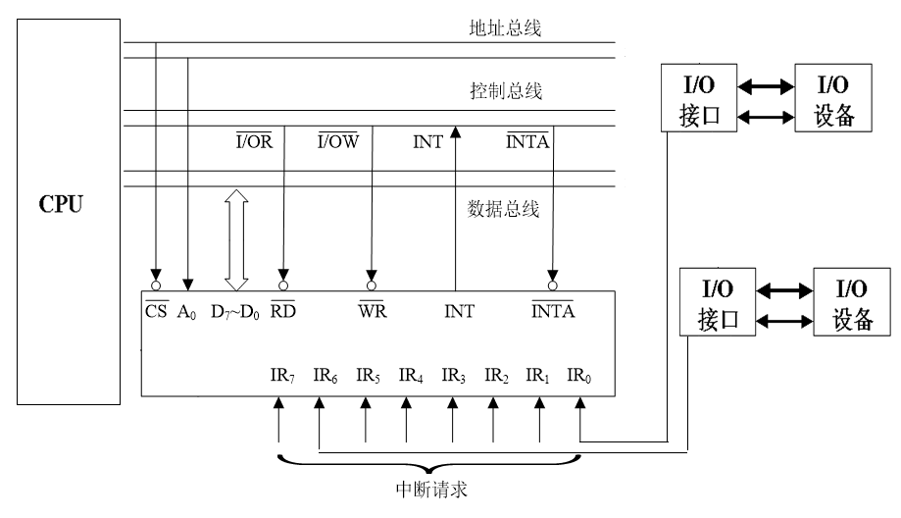
中 断系统硬件结构框架
.
.
.
.
.
.
.
.

Slide 7
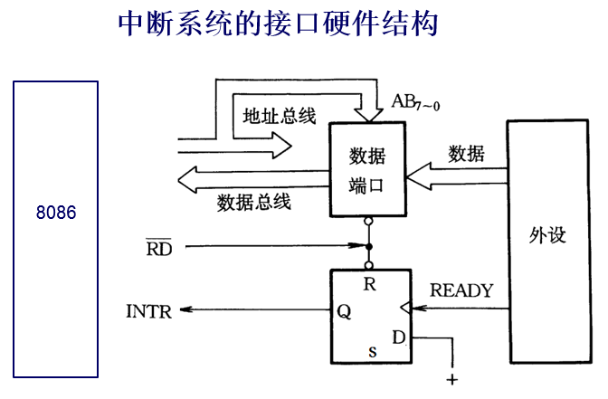


Slide 8
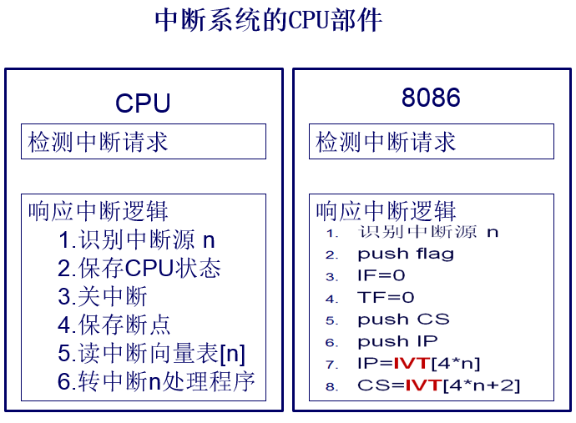

Slide 9
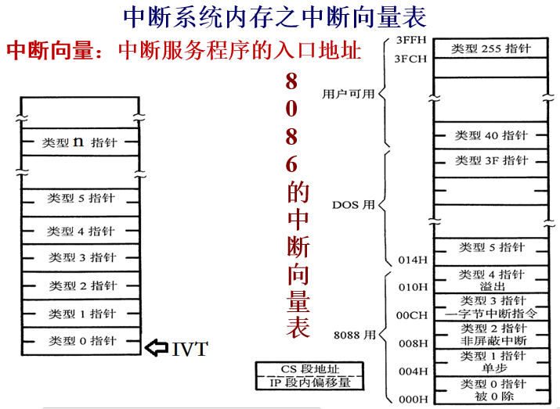

Slide 10
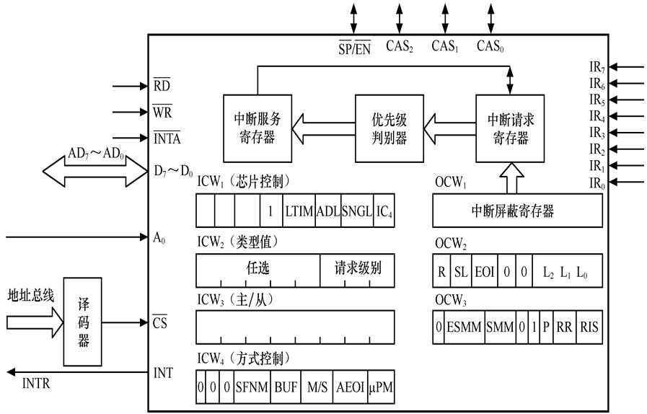
8259A内部寄存器

Slide 11
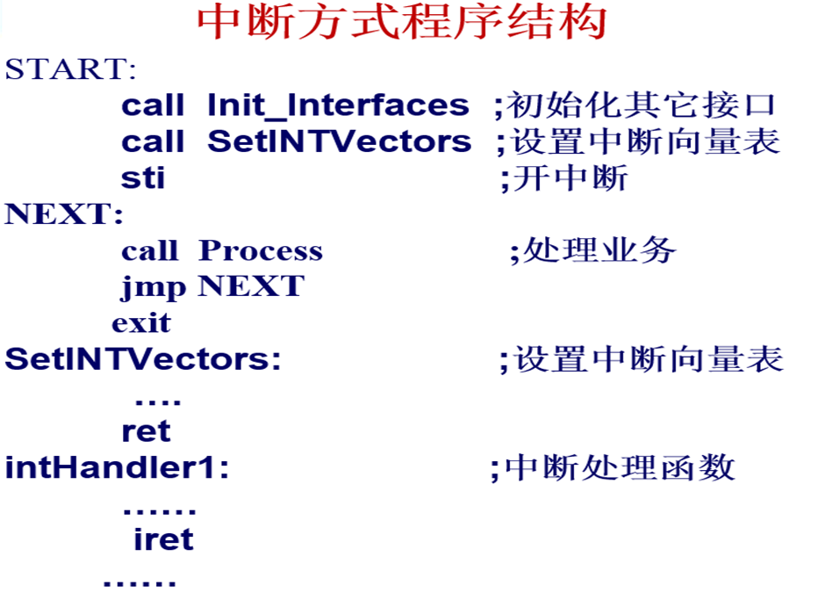

Slide 12
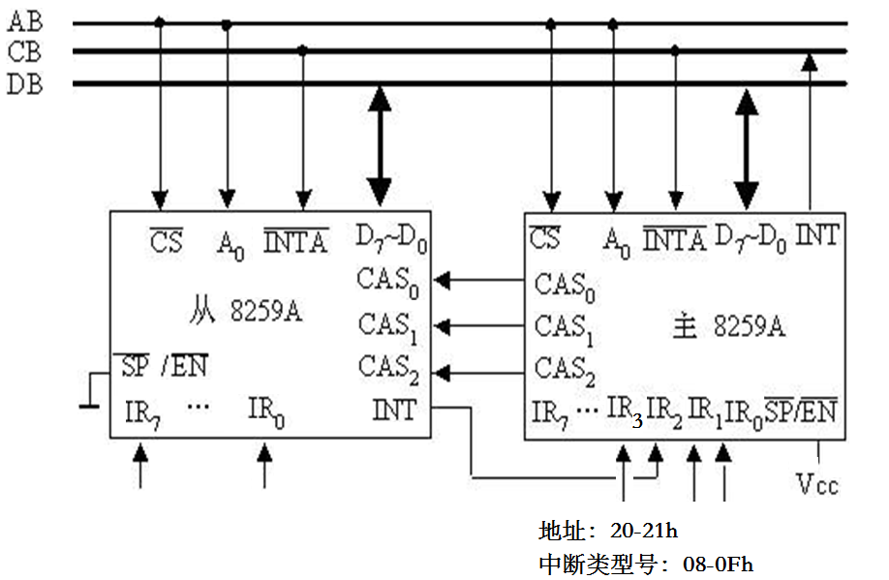
实验原理
系统已设定中断请求信号为边沿触发，普通结束方式

Slide 13
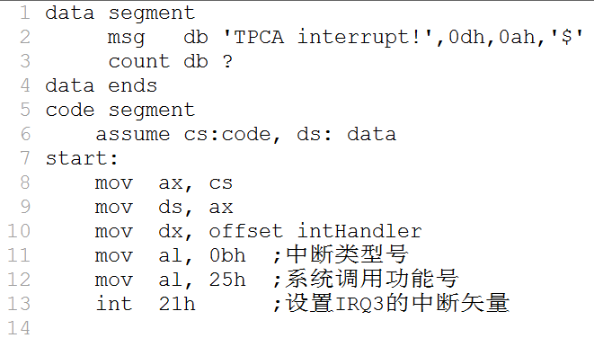
1.参考程序

Slide 14
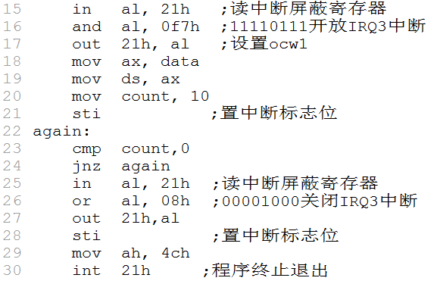

Slide 15
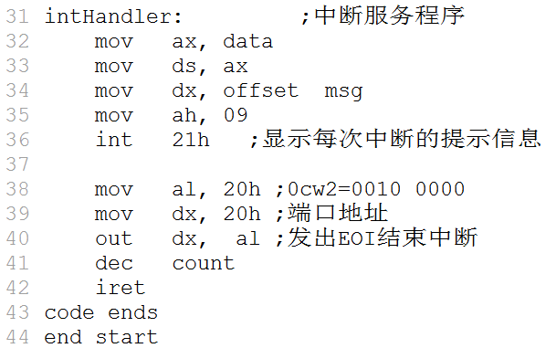

Slide 16
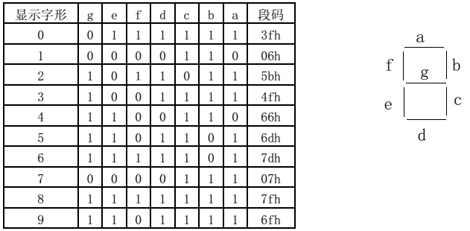
八段管断码

